Slide 1
Week 1
Computer Science

Slide 2

Computer Science
Rules
Absence
Follow the rules
Ask us anything (bootcamp matters in private)
Speak for yourself first
Trainer availability
Independent
Hard work
Do your best
Continuous self improvement
Fullstack Website Developer

Slide 3
Computer Science
Objective
Algorithms
Flowchart
Implementing Algorithm
Fullstack Website Developer

Slide 4
Computer Science
Manfaat
Paham fundamental
Meningkatkan kemampuan logika berpikir
Meningkatkan kemampuan memecahkan masalah
Membandingkan antara algoritma
Kemampuan optimasi kode
Fullstack Website Developer

Slide 5

ALGORITMA

Slide 6
Computer Science
Algoritma
Keyword:
Proses / Tahapan
Berurutan
Tujuan Tertentu (Selesai)
Algoritma adalah proses / tahapan yang berurutan untuk menyelesaikan tujuan tertentu (pekerjaan)
Bukan hanya untuk bahasa pemrograman tertentu
Algoritma berisi Logika + Kontrol
Fullstack Website Developer

Slide 7
Computer Science
Contoh Algoritma
Ketika Bangun Tidur
Mulai
Buka Mata
Duduk
Baca do’a
Berdiri
Cuci muka ke kamar mandi
Sikat Gigi dan kumur-kumur
Selesai
Fullstack Website Developer

Slide 8

Computer Science
Coba Buat Algoritma
Memasak atau merebus air
Fullstack Website Developer

Slide 9
Computer Science
Penyelesaian
Langkah-langkahnya adalah:
Mulai
Siapkan panci.
Masukkan air secukupnya ke dalam panci.
tutup panci tersebut.
letakkan panci tersebut di atas kompor.
Hidupkan kompor.
Apabila air sudah mendidih, lalu matikan kompor.
Angkat panci tersebut dari kompor.
Selesai
Fullstack Website Developer

Slide 10
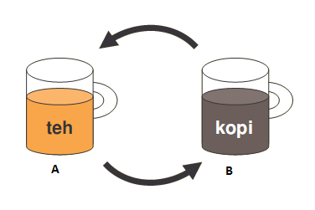
Computer Science
Coba Buat Algoritma
Memindahkan Air di dalam gelas
Fullstack Website Developer

Slide 11
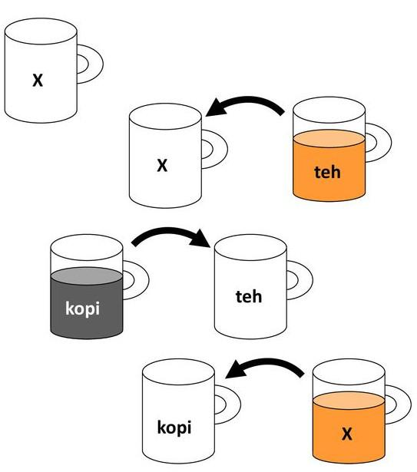
Computer Science
Penyelesaian
Langkah-langkahnya adalah:
Mulai
Siapkan gelas kosong sebagai cadangan
Tuangkan gelas yang berisi teh ke gelas cadangan
Tuangkan gelas yang berisi kopi ke gelas yang awalnya dipakai teh
Tuangkan isi gelas cadangan ke gelas yang awalnya berisi kopi
Selesai
Fullstack Website Developer

Slide 12
Computer Science
Coba Buat Algoritma
Menghitungkan luas dan keliling lingkaran
Rumus:
Luas = π × r x r
Keliling = 2 × π × r,
Jari jari
Fullstack Website Developer

Slide 13
Computer Science
Penyelesaian
Langkah langkahnya adalah
Mulai
masukan jari-jari
cek jari-jari nya habis dibagi 7
Jika “ya” maka π = 22/7
Jika “tidak“ maka π = 3,14
hitung luas = π x jari-jari x jari-jari
hitung keliling = 2 x π x jari-jari
cetak luas dan keliling
selesai
Fullstack Website Developer

Slide 14
Computer Science
Coba Buat Lagi
Terdapat variabel x dan y, masing-masing memiliki nilai tertentu. Buat algoritma menentukan manakah di antara x dan y yang memiliki nilai terbesar!
Terdapat variable x, buat algoritma untuk menentukan apakah x bilangan ganjil atau genap!
Fullstack Website Developer

Slide 15
Computer Science
Apakah Jadi Seperti ini
Kasus 1
Jika x > y, maka x memiliki nilai terbesar.
Jika tidak, maka y memiliki nilai terbesar.
Kasus 2
Jika sisa bagi x dengan 2 adalah 0, maka x bilangan genap.
Jika tidak, maka x bilangan ganjil.
Fullstack Website Developer

Slide 16
DESCRIPTIVE

Slide 17
Computer Science
Kalimat/Notasi Deskriptif
Suatu kalimat yang berisikan intruksi-intruksi yang harus dilaksanakan dengan menggunakan bahasa yang jelas
Disarankan untuk algoritma yang pendek karena apabila untuk algoritma yang panjang akan menjadi kurang efektif
Fullstack Website Developer

Slide 18
Computer Science
Contoh Notasi Deskriptif
3 bagian utama pada notasi deskriptif :
Bagian Judul = merupakan bagian yang terdiri atas nama algoritma dan penjelasan atau spesifikasi algoritma yang dibuat
Bagian Deklarasi = merupakan bagian untuk mendefinisikan semua nama pada algoritma seperti variabel, konstanta, tipe atau fungsi
Bagian Deskripsi = berisi uraian langkah-langkah penyelesaian masalah
Contoh: Menghitung luas dan keliling lingkaran
Fullstack Website Developer

Slide 19
PSEUDOCODE

Slide 20
Computer Science
Notasi Algoritma
Pseudocode
cara penulisan algoritma yang hampir menyerupai Bahasa Pemrograman, namun Pseudocode ditulis lebih sederhana dengan menggunakan bahasa baku yang mudah dipahami oleh manusia
Contoh Pseudocode:
Jika x > 50 make:
Output “Lulus”
Jika tidak maka:
Output “Tidak lulus”
Fullstack Website Developer

Slide 21
FLOWCHART

Slide 22
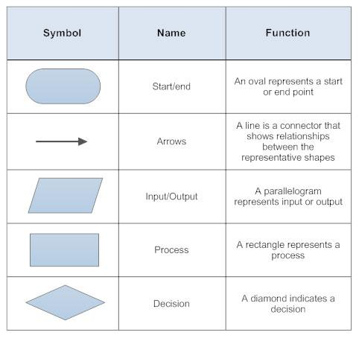
Computer Science
Flowchart
Flowchart adalah adalah suatu bagan dengan simbol-simbol tertentu yang menggambarkan urutan proses secara mendetail dan hubungan antara suatu proses (instruksi) dengan proses lainnya dalam suatu program.
Fullstack Website Developer
https://www.smartdraw.com/flowchart/flowchart-symbols.htm

Slide 23
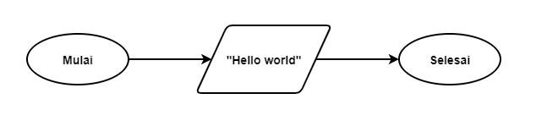
Computer Science
Simbol Dasar
Harus ada
Harus ada
Fullstack Website Developer

Slide 24
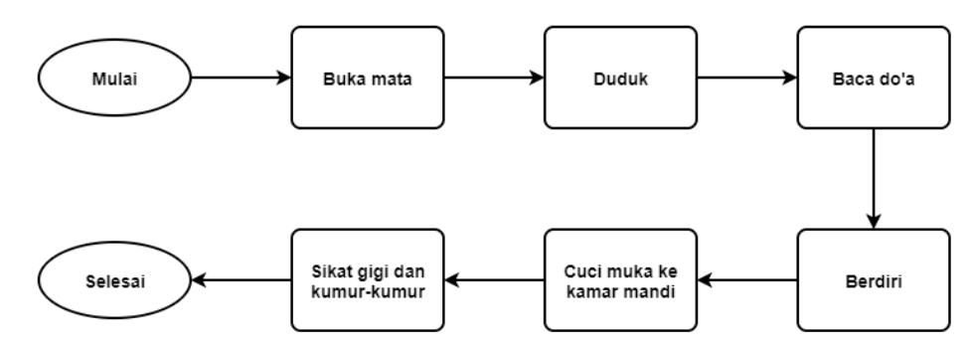
Computer Science
Bangun Tidur
Fullstack Website Developer

Slide 25
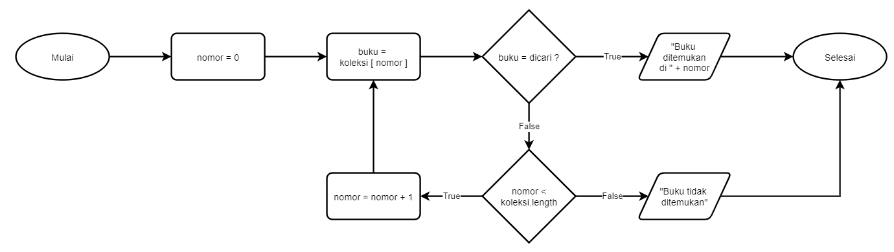
Computer Science
Pencarian Buku
Fullstack Website Developer

Slide 26
Computer Science
Latihan Flowchart
Menghitung luas dan keliling lingkaran
Menghitung luas permukaan dadu
Fullstack Website Developer

Slide 27
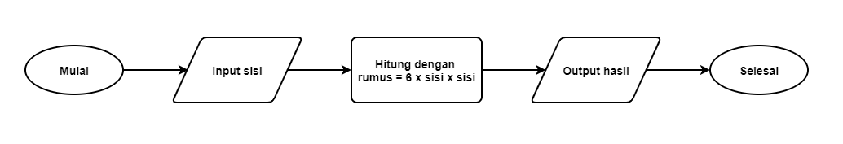
Computer Science
Pembahasan Latihan
Menghitung Luas Permukaan Dadu
Sederhana: Input, proses sederhana, output
Input: Jelas, mudah ditebak, satuan tidak signifikan
Proses: Mengandalkan rumus
Output: Jelas, sesuai dengan input
Fullstack Website Developer

Slide 28
Computer Science
Pembahasan Latihan
Input
Format input (single, multiple format)
Sanitizing, validating
Error handling
Proses
General to Specific
Don’t repeat
Output
Format output
Standardized
Fullstack Website Developer

Slide 29
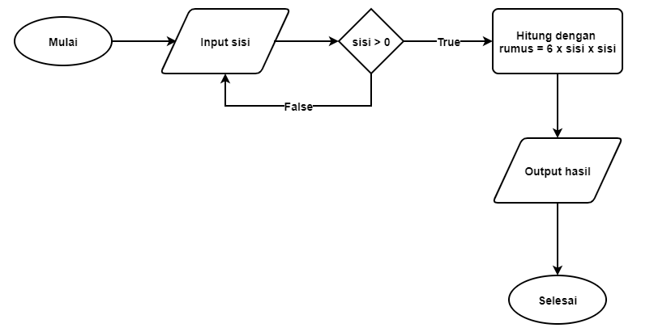
Computer Science
Menghitung Luas Permukaan Dadu
Fullstack Website Developer

Slide 30
Computer Science
Latihan: Reverse String
Inputkan sebuah String, kemudian urutkan terbalik String tersebut. Outputkan hasilnya!
Contoh:
Input: Javascript
Output: tpircsavaJ
Fullstack Website Developer

Slide 31
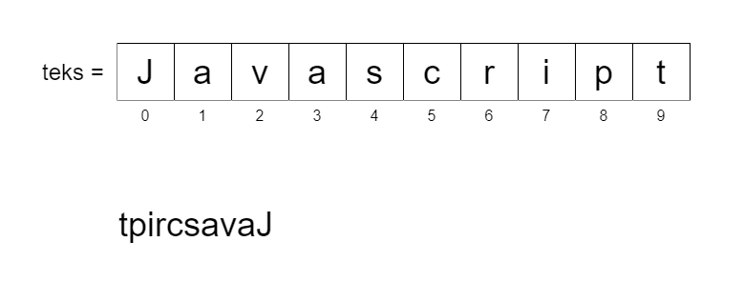
Computer Science
Apa yang Anda pahami? (Model #1)
Fullstack Website Developer

Slide 32
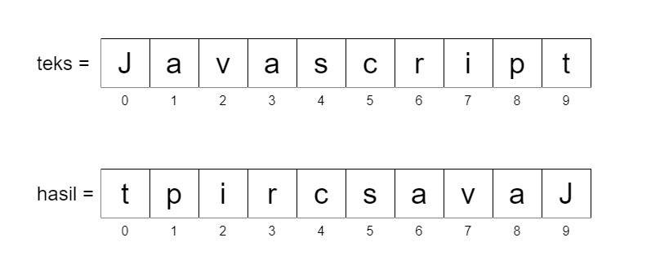
Computer Science
Ataukah seperti ini? (Model #2)
Fullstack Website Developer

Slide 33
Computer Science
Perjelas algoritmanya! (Model #1)
Input
Teks dalam bentuk String
Proses
Reverse iteration
Output
Teks dalam bentuk String
Fullstack Website Developer

Slide 34
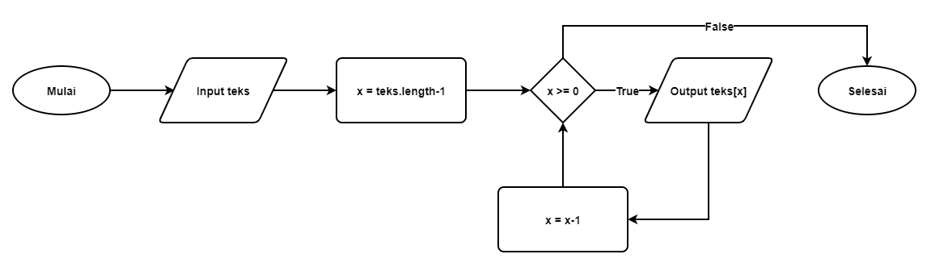
Computer Science
Hasil Flowchart Model#1
Fullstack Website Developer

Slide 35
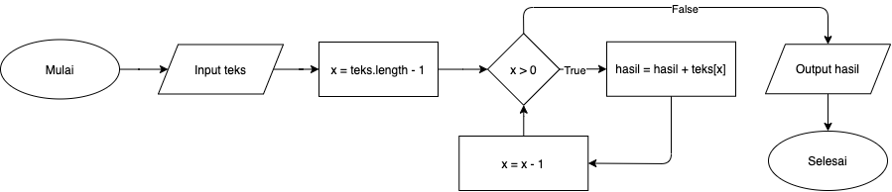
Computer Science
Hasil Flowchart Model#2
Fullstack Website Developer

Slide 36
HOMEWORK

Slide 37
Computer Science
Homework
Buatlah Algoritma dan Flowchart dari soal dibawah ini:
Deteksi Palindrom Diberikan sebuah teks, periksa apakah kata tersebut adalah palindrom atau tidak. Misalnya teks “Malam”, output = palindrom
Mengubah Huruf Diberikan sebuah teks, ubah huruf a menjadi o dari suatu teks. Misalnya kalimat “Jakarta”, output “Jokorto”
Dapat dikerjakan menggunakan draw.io/aplikasi lain jika sudah selesai bisa di export ke png/jpg.
Link pengumpulan tugas: https://forms.gle/2KeoBvDHZezsAuv67
Fullstack Website Developer

Slide 38
"A journey of a thousand miles begins with a single step"
Lao Tzu

